Slide 1
Principy poradenství obětem domácího násilí
Mgr. Zuzana Žoudlíková
23. 10. 2024

Slide 2
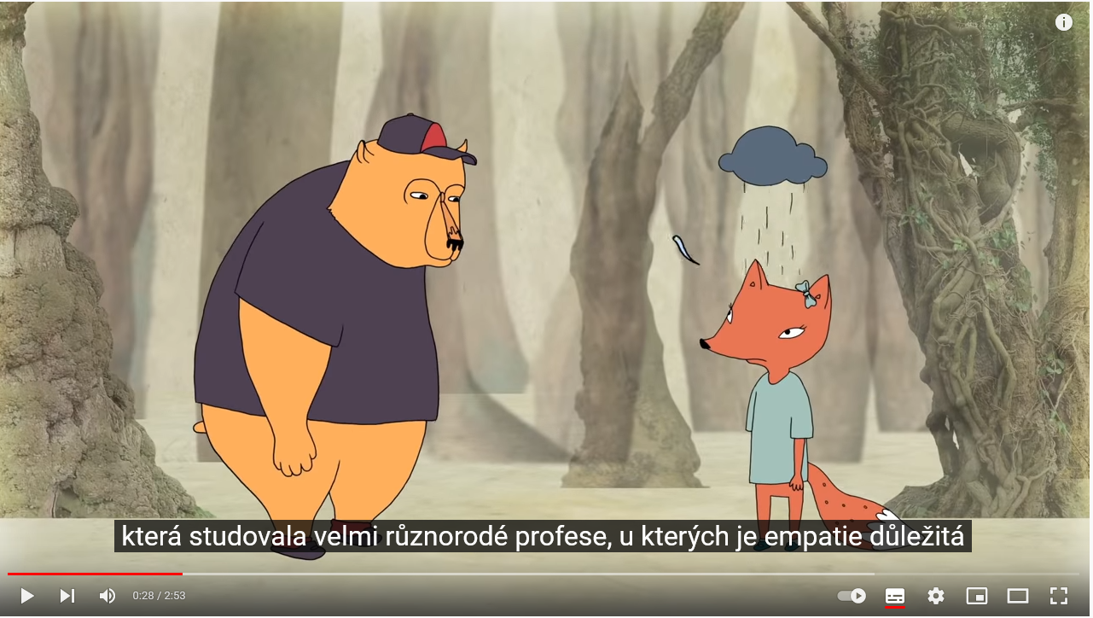
Brené Brown on Empathy
https://www.youtube.com/watch?v=1Evwgu369Jw

Slide 3
Poradenství obecně
informace, rady, vedení a podpora ve vztahu partnerské spolupráce
přiměřeně k situaci klienta a jeho životním cílům a potřebám
mapování vlastních sil a zdrojů klienta i zdrojů okolí
Cíl - zlepšit schopnost klienta se v situaci orientovat, co nejlépe ji řešit nebo přijmout (včetně přijetí zodpovědnosti za důsledky rozhodnutí)

Slide 4
Formy poradenství
Právní - informace z oblasti rodinného, občanského, trestního, správního a sociálního práva, sepsání příslušného právního podání…
Sociální - úvodní konzultace, mapování, orientace klienta v jeho situaci, příprava na bezpečný odchod, navazující služby, orientace v systému sociálních dávek, problematika bydlení, poskytování informací v oblasti zaměstnanosti, trénink dovedností…
Psychologické – orientace v situaci, ujasnění cílů, podpora, zvýšení náhledu, sebepoznání, mapování zdrojů a možností ovlivnění situace klientem…

Slide 5
Úvodní konzultace
představení
voda, usazení
seznámení s průběhem a cílem úvodní konzultace, časem
seznámení s pravidly, principy služby
prostor pro dotazy
vytvoření bezpečí, mapování, domluva
ujasnění práv, zvýšení náhledu
podpora k vlastní ochraně, důkazy, policie…

Slide 6
Základní model poradenství
1) Naslouchání, bezpečný vztah, emoce
2) Informování, edukace (o právech, DN…)
3) Ulehčování, pomoc v hledání řešení
4) Navracení sebedůvěry, zdroje, podpora

Slide 7
Obecně je věnována pozornost
očekávání klienta
osobním cílům a jejich průběžnému hodnocení
informacím relevantním k naplnění osobního cíle
odhadu nebezpečnosti a intenzitě násilí
možnostem řešení situace
požadavkům klienta
bezpečnostnímu plánu

Slide 8
Zásady poradenského procesu
Svoboda klienta – co bude řešit, o čem mluvit, jak se rozhodne
Respekt ke klientovi – akceptace, přijetí
Důvěrnost – mlčenlivost
Spolupráce – motivace klienta
Důvěra ve zdroje, možnou změnu – optimismus, naděje
Porozumění – klientovu světu, situaci, hodnotám, problému

Slide 9
Fáze poradenského procesu (Eganův model pomáhajícího procesu)
Fáze 1: Mapování problému
vytvoření bezpečného prostředí
akceptace klientových postojů a názorů
zrcadlení emocí a prostor k ventilaci
vyjádření zájmu, otevřené otázky
nedochází k navrhování řešení
cíl porozumět
Pozor, ať mapování nepůsobí jako výslech!

Slide 10
Oblasti k mapování
Situace obecně + prožívání
Chování násilné osoby
Formy násilí a intenzita, míra ohrožení
Očekávání, zakázka, cíl
Zkušenosti s podobnou situací, pokusy o řešení
Vztahy – partnerský, rodinné, přátelské, pracovní
Zaměstnání

Slide 11
Oblasti k mapování
Děti
Zdravotní stav
Finance (dluhy, sociální dávky, příjmy…)
Bydlení
Sociální sítě a podpůrné subjekty
Instituce
Zájmy a koníčky, jiné zdroje, vyrovnávací strategie
Notes:
Modelovka

Slide 12
Formulace zakázky a cíle klienta - aktivita
Zkuste si ve dvojicích formulovat nějakou zakázku a cíl práce klienta v kontextu DN?
Jak byste je zjišťovali*y a mapovali*y?
Co mohou být dosažitelné cíle a co podle vás naopak nelze poradenstvím dosáhnout?
Jakým způsobem byste se daných klientových cílů snažili*y dosáhnout?
Notes:
Aktivita zhruba na 10-15 minut

Slide 13
Fáze poradenského procesu
Fáze 2: Formulace zakázky a cíle klienta
zjistit, čeho by chtěl klient dosáhnout
hodnocení cílů, výběr cíle
zkoumání reálnosti cíle
hodnocení možnosti k dosažení
hledání konkrétního řešení a zvažování možných rizik a předností
sumarizace a parafráze

Slide 14
Fáze poradenského procesu
Fáze 3: Plán a prostředky k dosažení cíle
jak dosáhnout zvolených cílů
alternativy, důsledky
podpora k uskutečnění kroků v praxi
zvyšování kompetencí klienta
závěr, nabídka
Notes:
Modelovka

Slide 15
Příprava bezpečnostního plánu
I. Identifikace rizikových faktorů
prostor oběti pro vyjádření jejího subjektivního vnímání násilí a jeho vývoje
Formy a nebezpečnost násilí ve vztahu
Odhad obecných sklonů násilné osoby k násilí
Odhad zranitelnosti ohrožené osoby
Signály zvýšeného rizika

Slide 16
Odhad nebezpečnosti
Formy násilí ve vztahu k blízké osobě
Dopouští se násilná osoba závažného fyzického nebo sexuálního násilí?
Vyhrožuje závažným násilím, sděluje své násilné úmysly?
Dochází ke stupňování fyzického/sexuálního násilí nebo vyhrůžek a úmyslů?
Má násilná osoba názory a postoje, které schvalují násilí?

Slide 17
Odhad nebezpečnosti
Obecné sklony násilné osoby (NO) k násilí
Dopouští se obecné kriminality?
Jsou informace o problémech v předchozích vztazích?
Má NO pracovní nebo finanční problémy?
Má NO problémy s toxikomanií a jinými závislostmi?
Má NO problémy v oblasti duševního zdraví?
Porušuje NO příkazy soudu a jiná nařízení?

Slide 18
Odhad nebezpečnosti
Zranitelnost ohrožené osoby
Chová se ohrožená osoba rozporuplně ve vztahu k násilné osobě?
Má z násilné osoby extrémní strach?
Má ohrožená osoba problém se zajištěním svého bezpečí?
Existují objektivní překážky, které brání zajištění bezpečí pro ohroženou osobu (v místě bydliště, v zaměstnání…?)
Má ohrožená osoba závažné osobní problémy?

Slide 19
Odhad nebezpečnosti
Signály zvýšeného rizika
NO je držitelem střelné zbraně
NO je konzumentem alkoholu, drog
NO vyhrožuje zabitím
NO napadá i děti; ubližuje zvířatům
NO již napadla i zakročující policisty
NO má sklony ke slídění či pronásledování osoby ohrožené DN, v minulosti tak již činila

Slide 20
II. Bezpečnostní plán pro oběti
Bude se stanovovat na základě aktuální situace oběti podle toho, zdali oběť:
A) je rozhodnutá/musí setrvat v násilném vztahu
B) chce odejít z násilného vztahu
C) již odešla od násilné osoby

Slide 21
Bezpečnostní plán pro oběti
Os. ohrožená v násilném vztahu setrvává
mapování již existujících strategií, zvědomení
bezpečné místo
bezpečnostní plán pro děti
možnost odstranění zbraní z domu
strategie chování při akutním ohrožení
pomoc zvenčí – podpora, pomoc, zázemí
policie: kdo, jak zavolá, co může očekávat
možnosti zvýšení nezávislosti

Slide 22
Bezpečnostní plán pro oběti
B) Os. ohrožená plánuje násilnou os. opustit
místo, doprava tam, tel. čísla, finance
co vzít s sebou, co sbalit předem, u koho nechat
jak a kdy bezpečně odejít
přesměrování pošty
jak zajistit, aby jí násilná os. nenašla
podpůrná síť (komu se svěřit, požádat o pomoc)
jak bude jezdit do práce / školy pro děti
jaká právní opatření/opatření ohledně péče o děti mohou pomoci (OSPOD)
Notes:
Obsah bezpečnostního balíčku

Slide 23
Obsah bezpečnostního balíčku
občanský a řidičský průkaz, pas
dokumenty (k bytu, rozvodu, rozhodnutí soudu, pojištění)
oddací list, rodné listy
průkazy zdravotní pojišťovny, léky a lékařské zprávy
kreditní karty, vkladní knížky, čísla účtů, peníze v hotovosti
důkazní materiál o násilí
klíče od bytu, kanceláře, auta - případně duplikáty
mobil a adresář s důležitými telefonními kontakty
oblečení, hračky pro děti
předměty citové hodnoty
Minimum: karta zdravotní pojišťovny, občanský průkaz, platební karta, hotovost, v kopiích – oddací list, rodné listy dětí, soudní rozhodnutí, oblečení, léky

Slide 24
Bezpečnostní plán pro oběti
C) Oběť od násilné osoby již odešla
zvýšení bezpečí v místě bydliště
informování blízkých, domluva případné pomoci
informování OSPODu (možnost utajení bydliště)
ochrana dětí – informace ve škole/školce?
informace zaměstnavateli? – domluva
sociální síť podpory včetně dalších služeb pomoci
možnost změnit zvyklosti, místa
právní aspekty odchodu

Slide 25
Dobrý Will Hunting – Nemůžeš za to
https://www.youtube.com/watch?v=WwOLOPommKY
Notes:
Korektivní zkušenost - Kognitivní mluvení o tom → aktivace niterného pocitu spolu s agresí, které funguje jako obranný mechanismus → zprostředkování korektivní zkušenosti
Cíl psychoterapeutické metody vypracované v USA. Prostřednictvím korektivní zkušenosti mají být odstraněny nežádoucí následky dřívějších zkušenosti, které přetrvávají jako patologické fixace a ovlivňují chování jedince v mezilidských vztazích. Podstatou korektivní zkušenosti je umožnit jedinci, aby získal novou zkušenost podobnou té, na kterou má vypracovanou maladaptivní reakci, ovšem bez negativního posilování. Terapeut reaguje na vyvolaný projev léčeného jinak, než léčený očekává. Situace podobné korektivní zkušenosti vytvářel A. S. Makarenko, když například pověřil chlapce bývalého zloděje – opatrováním peněz ostatních žáků.

Slide 26
Děkuji Vám za pozornost!
Persefona z.s., Gorkého 17, Brno

